Slide 1

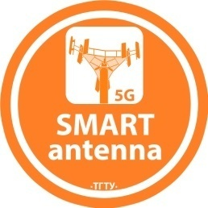


«Разработка SMART-антенны для сетей беспроводного высокоскоростного радиодоступа пятого поколения»

Slide 2


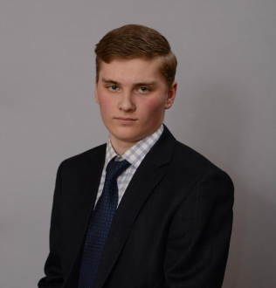

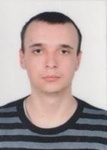
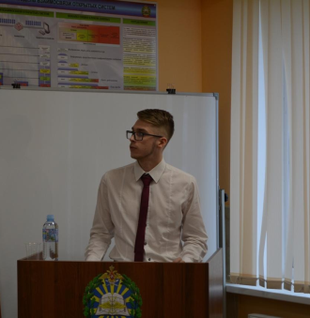


₀₁ КОМАНДА
Белоусов О.А, к.т.н., доцент кафедры «КРЭМС» ТГТУ, имеет более 20 лет опыта работы в данной области. CEO – проекта.
Махфуз Омар магистрант 2 курса кафедры «КРЭМС» ТГТУ,
Скоморохов К.В., магистрант 2 курса кафедры «КРЭМС» ТГТУ,
Дмитриевцев А.Ю., магистрант 2 курса кафедры «КРЭМС» ТГТУ,
Кудряшов М.А., магистрант 1 курса кафедры «КРЭМС» ТГТУ,
Майоров М.А., магистрант 2 курса кафедры «КРЭМС» ТГТУ,
Тетюхин В.И., бакалавр 2 курса кафедры «КРЭМС» ТГТУ,

Slide 3







₀₂ ПОЛЬЗОВАТЕЛИ
Компании, являющиеся потенциальными клиентами:

Slide 4
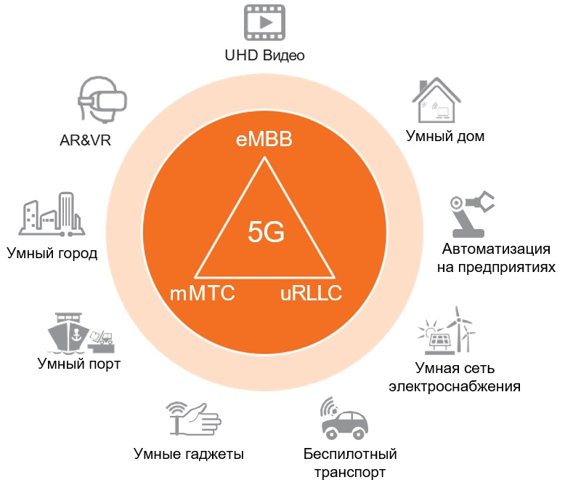
₀₃ ПРОБЛЕМА

Slide 5
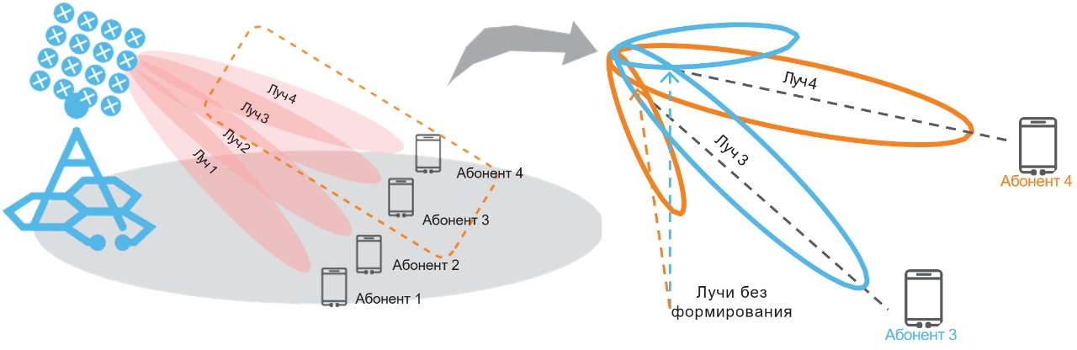
₀₄ РЕШЕНИЕ

Slide 6
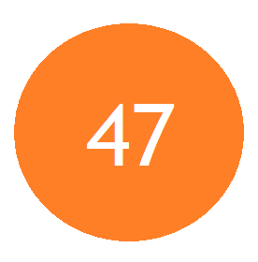

₀₅ ЗАТРАТЫ НА ПРОЕКТ

Slide 7



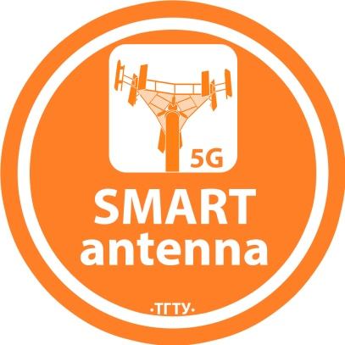




₀₆ Перспективы

Slide 8
₀₇ Ожидание/Реальность
Ожидание | Реальность
Синтез аналитической модели плоской антенной решетки; Синтез феноменологической модели одиночного излучателя; Разработка феноменологической модели плоской антенной решетки; Проверка адекватности модели плоской антенной решетки; Разработка феноменологической модели плоско-цилиндрической антенной решетки; Разработка нейросети для управления фазосдвигающими устройствами антенной решетки; Разработка SMART-антенны для сетей беспроводного высокоскоростного радиодоступа пятого поколения; Разработка конструкторской документации. | Создали презентацию по бизнес проекту Синтез аналитической модели плоской антенной решетки; Синтез феноменологической модели одиночного излучателя; Разработка феноменологической модели плоской антенной решетки; Проверка адекватности модели плоской антенной решетки; Разработка феноменологической модели плоско-цилиндрической антенной решетки; Разработка SMART-антенны для сетей беспроводного высокоскоростного радиодоступа пятого поколения; Разработка конструкторской документации.

Slide 9

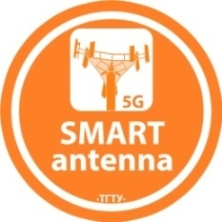
₀₈ Сравнение с существующими разработками
Технические характеристики:
Диапазон рабочих частот: 4.7 ГГц (4.7–4.9 ГГц).
Количество элементов антенны: 24 элемента
Плоская антенная решетка с поддержкой технологии MIMO
Количество формируемых лучей до 6.
Коэффициент усиления антенны: ≥26 дБ
Управление лучом в вертикальной плоскости ±30°, в горизонтальной плоскости ±60°
КСВ в канале не более 1.2
Полоса пропускания: до 200 МГц.
Технические характеристики:
Диапазон рабочих частот: 4.7 ГГц (4.7–4.9 ГГц).
Количество элементов антенны: 108 элементов.
Антенное устройство: плоско - кольцевая адаптивная антенная решетка с поддержкой технологии MIMO на базе ребристо-стержневых излучателей.
Количество формируемых лучей до 72.
Коэффициент усиления антенны: ≥37 дБ.
Управление лучом в вертикальной плоскости ±45°, в горизонтальной плоскости ±180°
КСВ в канале не более 1.15
Полоса пропускания: до 200 МГц.

Slide 10

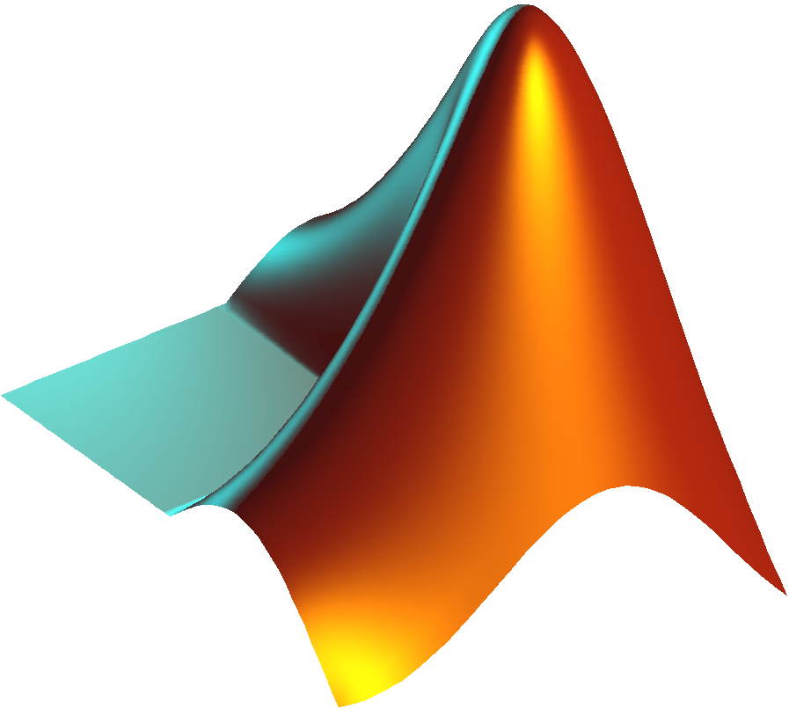

₀₉ Инструменты

Slide 11
₁₀ Как была устроена работа. Диаграмма Ганта

Slide 12
₁₁Демонстрация решения

Slide 13
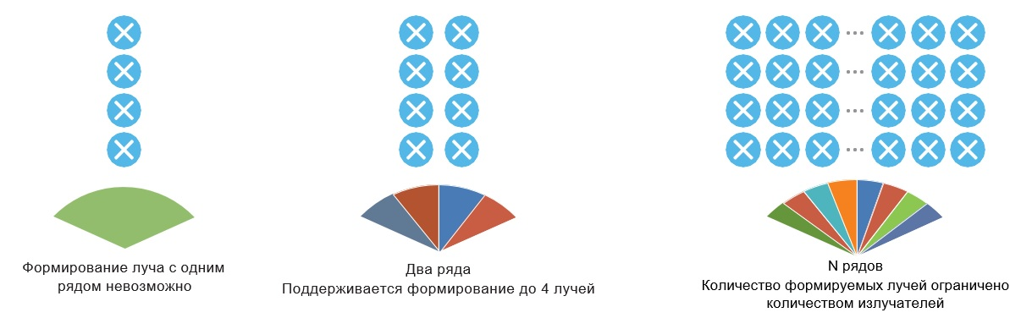
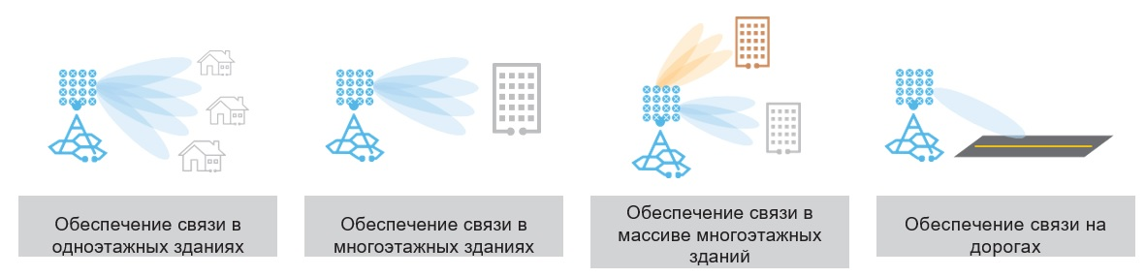

Slide 14
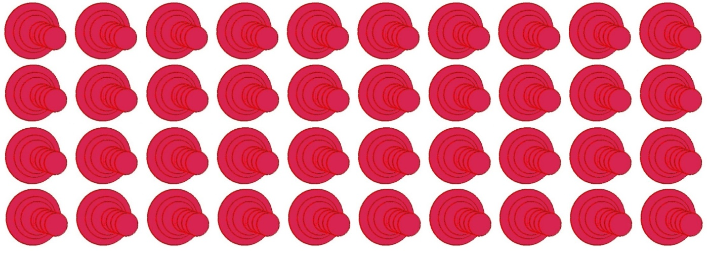
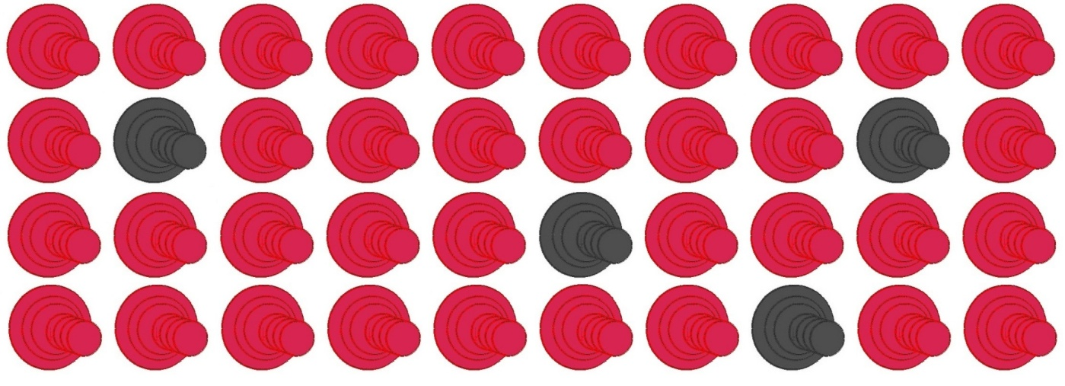
Возможность отключения каналов
Отключения каналов не активно
Отключения каналов активно

Slide 16
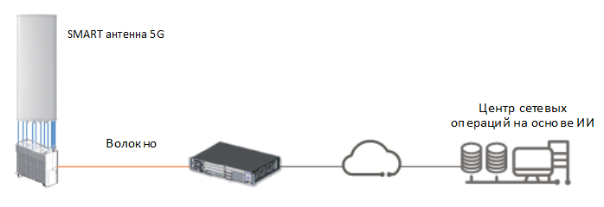

Slide 17
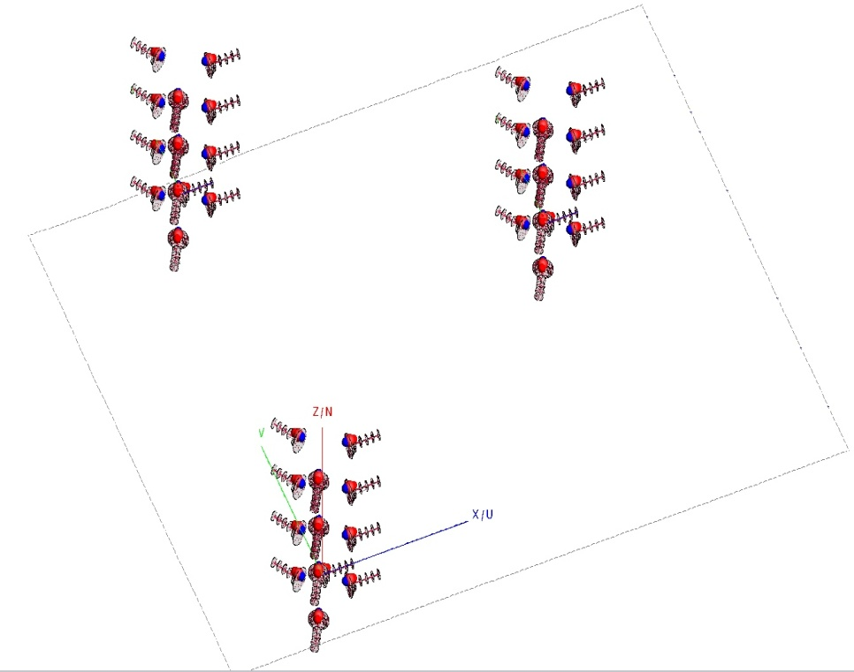
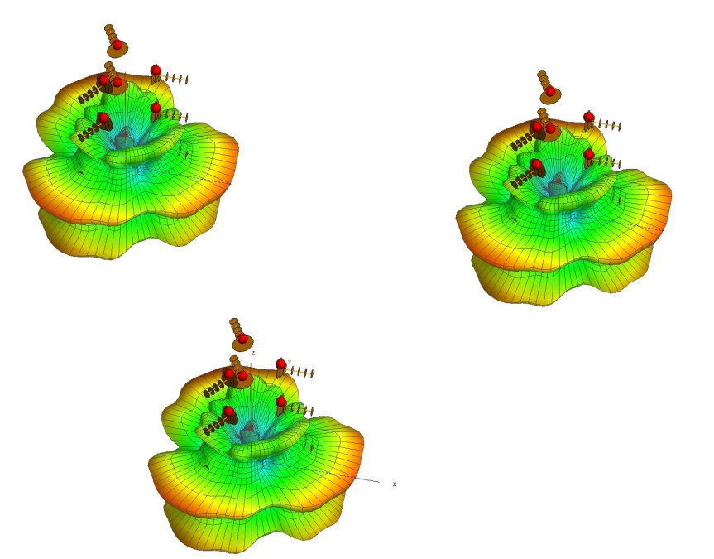
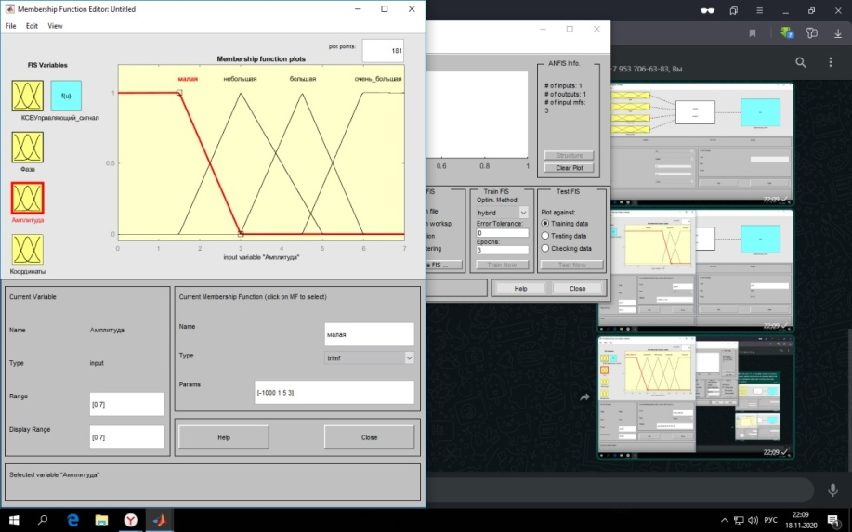
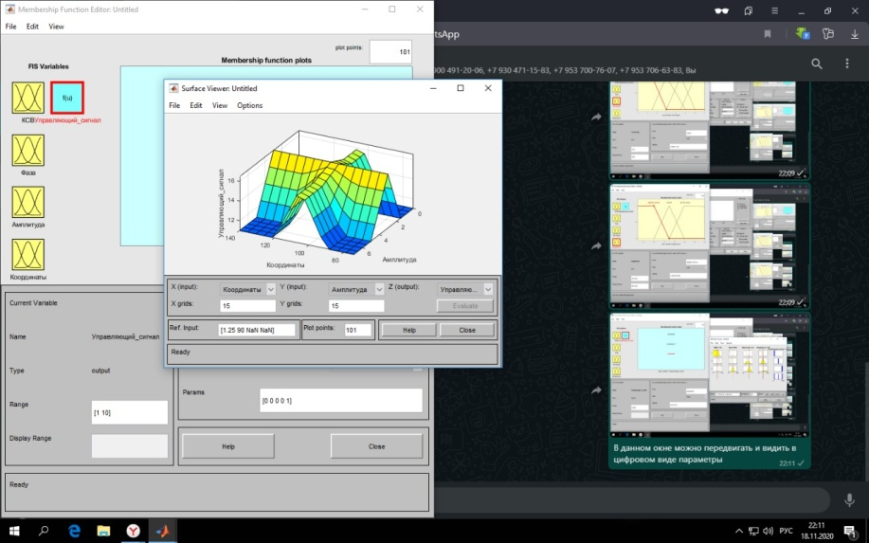

Slide 18
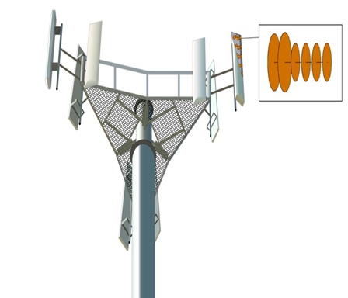
Вариант возможного вида продукта
Технические характеристики:
Диапазон рабочих частот: 4.7 ГГц (4.7–4.9 ГГц).
Количество элементов антенны: 108 элементов.
Антенное устройство: плоско - кольцевая адаптивная антенная решетка с поддержкой технологии MIMO на базе ребристо-стержневых излучателей.
Количество формируемых лучей до 72.
Коэффициент усиления антенны: ≥37 дБ.
Управление лучом в вертикальной плоскости ±45°, в горизонтальной плоскости ±180°
КСВ в канале не более 1.15
Полоса пропускания: до 200 МГц.

Slide 19


